Slide 1

SISTEMAS DE VoIP
Implementación de un IVR
(Interactive Voice Response)
utilizando un VoiceXML browser
Integrantes:
Efren Gomez C.
Giovanny Iza G.

Slide 2
ANTECEDENTES
IVR
-Convencionalmente costosos, poco flexibles a los cambios y la implementación.
-Con Asterisk se convirtió en un poderoso sistema muy manipulable.
-Navegación en la web muy limitadas para personas con capacidades especiales.

Slide 3
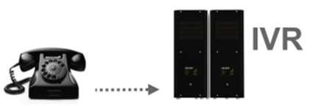
PLANTEAMIENTO
IVR con VoiceXML Browser
Es la evolución de IVR, que permite navegación en la web.
VoiceXML
Una extensión de XML que define los segmentos de voz y permite el acceso a Internet a través de los teléfonos.

Slide 4
Delimitacion del Proyecto
Uso de un sistema IVR, que permita a un usuario a través de un teléfono IP y/o softphone conectados a una PBX Asterisk acceder a un servicio VoiceXML Browser y revisar contenidos de la web.
Uso de un servicio VoiceXML Browser, para esto se debe levantar un servidor Web, una PBX Asterisk y configurar VoiceGlue.

Slide 5

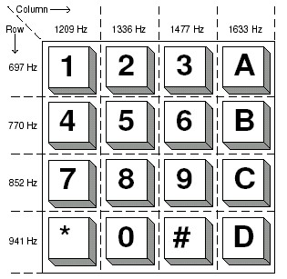
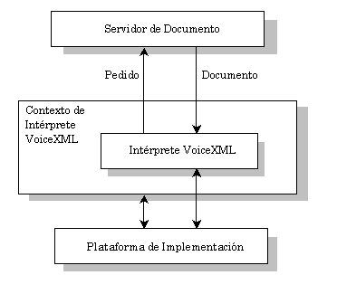
Tecnología involucrada
DTMF (RFC2833)‏
TTS
VoiceXML

Slide 6
Objetivos
Configurar un servidor web de documentos, que servirá como host de las paginas vxml.
Configurar una central Asterisk.
Configurar un intérprete VXML que soporte Asterisk, así como un servidor TTS(Text-to-Speech / Texto a Dialogo).

Slide 7
Definir un apropiado plan de marcado y de configuraciones de la central Asterisk.
Realizar un método para la obtención de información dentro de archivos web con formato RSS.

Slide 8
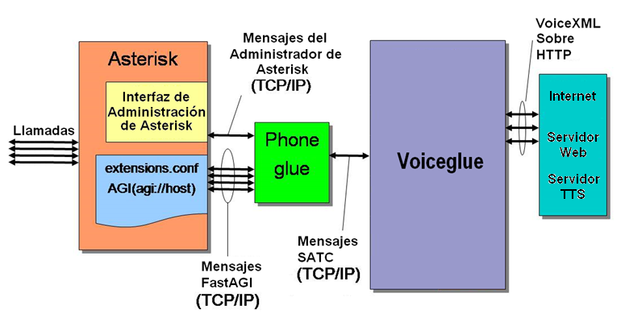
VoiceXML BROWSER

Slide 9
Perfil del Proyecto
Este trabajo busca introducir el lenguaje VoiceXML como una herramienta poderosa para la interacción hombre-máquina, así como fomentar el desarrollo de las aplicaciones cuyo objetivo sea la convergencia de las diferentes tecnologías, en este caso la telefonía y la navegación web.

Slide 10
Componentes
Hardware
  Servidor
  Teléfono IP
Software
  Servidor Apache
  Servidor Asterisk
  Intérprete VoiceXML
  Servidor TTS
  Softphone

Slide 11
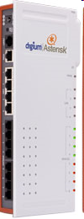
Hardware
Servidor
Se ha trabajado con una computadora, que contendrá un servidor Asterisk que se usará como PBX y un servidor web.
Características
CPU | Intel Pentium 4 de 3Ghz
RAM | 3 GB
Disco Duro | 20 GB
Tarjeta de Red | 10/100 Mpbs

Slide 12
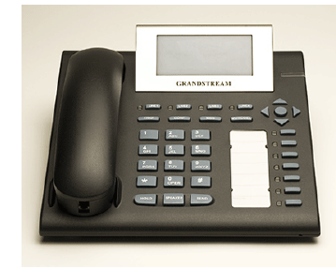
Teléfono IP
Se emplea para realizar llamadas hacia el IVR de la PBX Asterisk, el equipo utilizado es el GXP2000.

Slide 13
Software
Servidor Apache
Sirve como medio para el procesamiento de documentos VXML
Características
Sistema Operativo | Ubuntu 8.04 – Linux 2.6.24-24 generic
Software Servidor Web | Apache 2
Base de Datos | Mysql server 5.0

Slide 14
Servidor Asterisk
Características
Sistema Operativo | Ubuntu 8.04 – Linux 2.6.24-24 generic
Software IP PBX | Asterisk versión 1.4.26
Intérprete VoiceXML | VoiceGlue 0.11

Slide 15
Intérprete VoiceXML
El interprete VoiceXML utilizado es Voiceglue, el cual posee una lista de componentes que permiten su correcto funcionamiento. A continuación se enlistan los 3 principales:
Componentes
Componente | Contenido
Dynlog | Programa de Perl que provee un registro de programas ejecutados.
Phoneglue | Programa Perl que proporciona una interfaz de alto nivel para Asterisk.
Voiceglue | Programa Perl que proporciona la interfaz con VoiceGlue.

Slide 16
Servidor TTS
Utilizamos un servicio con las siguientes características.
Sistema Operativo | Ubuntu 8.04 – Linux 2.6.24-24 generic
Software | Martha-8Khz (Para telefonía)
Desarrollador | Cepstral
Softphone
Zoiper

Slide 17
Configuración Asterisk y Voiceglue
Configuración de archivo “sip.conf”
Este archivo contiene las configuraciones de las extensiones SIP que se van a emplear. Esta ubicado en el directorio “/etc/asterisk/sip.conf”.
El archivo “sip.conf” permite modificar y controlar muchos aspectos sobre las peer SIP que se van a usar.
La configuración utilizada fue la siguiente:
    [401]
    type=friend
    host=dynamic
    secret=1234
    callerid=401 <401>
    context=phoneglue

Slide 18
Configuración de archivo “iax.conf”
Este archivo contiene las configuraciones de las extensiones IAX que se van a emplear. Esta ubicado en el directorio “/etc/asterisk/iax.conf”.
El archivo de “iax.conf” es tratado del mismo modo que el archivo “sip.conf” en este proyecto, es decir solo empleamos una configuración básica, la cual es la siguiente:
    [Efren]
    type=friend
    host=dynamic
    secret=1234
    context=phoneglue
    callerid=Efren <123>

Slide 19
Configuración de archivo “extensions.conf”
  Este archivo le indica a Asterisk el plan de marcado, permite establecer configuraciones para el uso de las extensiones, así como también permite definir variables y realizar la programación de un plan de marcado.
  Nuestro proyecto solo se centrará en el uso de un solo contexto el cual se haya en el plan de marcado de la siguiente forma:
[phoneglue]
exten=>1,1,Answer()
exten=>1,2,Agi(agi://localhost/url=http%3A%2F%2Flocalhost%2FIVR.vxml)
exten=>1,3,Hangup()

Slide 20
Configuración de archivo “manager.conf”
  El servicio PhoneGlue necesita registrarse en el administrador de Asterisk con usuario y contraseña igual a “phoneglue”. Por lo que es necesario configurar el archivo “manager.conf” de Asterisk que se encuentra en /etc/asterisk/manager.conf. A continuación se detalla las líneas de configuración necesarias:
  [general]
  displaysystemname = yes
  enabled = yes
  port = 5038
  [phoneglue]
  secret=phoneglue
  read = system,call,log,verbose,command,agent,user
  write = system,call,log,verbose,command,agent,user

Slide 21
Configuración de archivo “voiceglue.conf”
  Ubicado en /etc/voiceglue.conf. Este archivo contiene la definición de ast_sound_dir, que significa que aquí es donde se escribe la dirección donde se guardarán los archivos que posteriormente serán reproducidos por el Intérprete VoiceXML. Dicha línea de código es la siguiente:
  ast_sound_dir = /var/lib/asterisk/sounds

Slide 22
Descripción del archivo “IVR.vxml”
  Dentro del archivo “IVR.vxml” se emplearon elementos propios del lenguaje VXML, estos elementos utilizados fueron principalmente los siguientes:
<block> | Funciona como un contenedor de código ejecutable.
<prompt> | Ejecuta el habla sintetizada TTS como salida de audio para el usuario.
<enumerate> | Abreviatura de la enumeración de las opciones en un menú.
<choice> | Define un ítem de menú.
<goto> | Permite dirigirse a otro dialogo ya sea en el mismo o en un diferente documento.

Slide 23
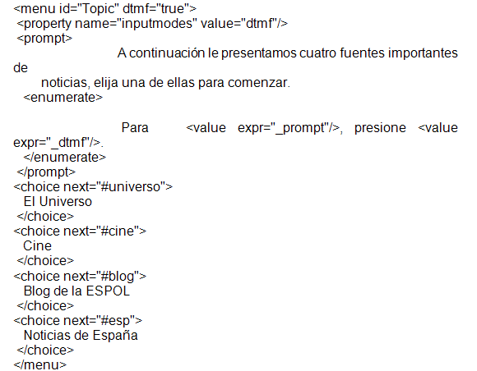
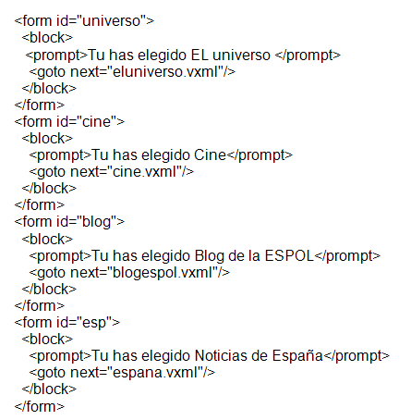
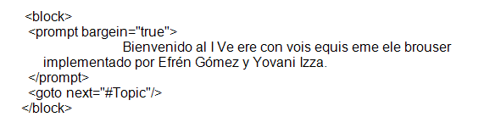
Contenido del archivo “IVR.vxml”

Slide 24
Mediciones
Uso de Memoria de Asterisk-Voiceglue
Página accedida | Usado [Mb] | Libre [Mb] | Total [Mb]
IVR Principal | 488 | 2543 | 3031
Universo Portada | 475 | 2556 | 3031
Universo Política | 468 | 2563 | 3031
Levante Portada | 492 | 2539 | 3031
Levante Sucesos | 496 | 2535 | 3031

Slide 25
Uso de Ancho de Banda de Asterisk-Voiceglue
Página accedida | Rx [Kbps] | Tx [Kbps] | Total [Kbps]
Universo Portada | 13.04 | 9.71 | 22.75
Universo Política | 9.13 | 6.35 | 15.48
Levante Portada | 10.07 | 6.47 | 16.54
Levante Sucesos | 9.31 | 6.35 | 15.66

Slide 26

PRUEBAS
Ver video

Slide 27
Conclusiones
1) Las plataformas como VoiceGLue que son de código abierto en la actualidad son limitadas en comparación a las versiones comerciales.
2) Nuestro servicio TTS puede presentar información a personas con capacidades especiales, para los cuales este método de acceder a la información sería el más eficiente.

Slide 28
3) El uso de TTS dentro de Asterisk no significa mucha carga de procesamiento, pero pese a que en nuestras pruebas no se produjeron errores por demanda múltiple podemos concluir por observación que el sistema es proclive a fallos con una carga excesiva.
4) Por observación podemos concluir que el sistema no requiere un extenso ancho de banda para funcionar eficientemente, pero el uso de memoria estará condicionado a la cantidad de información que exista en una página web al momento de ser convertido de texto a audio por el servidor TTS

Slide 29
Recomendaciones
1) Emplear un Sistema Operativo basado en Debian debido a la ventaja de que existe una mejor resolución de dependencias y mejores repositorios para la instalación de los requerimientos de VoiceGlue.
2) Si se desea leer una página web a través de Asterisk usando VoiceGlue, se debe verificar el formato de la página web utilizando validadores como por ejemplo el de W3C y el de RSS.org que son los más apropiados debido a que tienen la fiabilidad de ser organizaciones claramente conocidas.

Slide 30
3) La necesidad de un buen servidor debido a que los recursos utilizados pueden saturarlo y provocar que el sistema colapse. La recomendación basandonos en nuestro servidor sería:
Disco Duro: 20 Gb.
Memoria RAM: Dependiendo de la carga de transacciones del servidor seria recomendable un mínimo de 1Gb.
Procesador: Pentium 4 a 3 GHz
Ancho de Banda: 128 Kbps.
4)Un posible trabajo a futuro basándose en ASR, sería la implementación de un sistema de respuesta inteligente utilizando técnicas de reconocimiento biométrico de voz.

Slide 31

Preguntas

